Slide 1

심청이를 만나보아요
심층학습을 활용한 청소년 심리상담 서비스
떡잎방범대

Slide 2
목차
개발 서비스 정의
개발 배경
서비스 개요
서비스 세부내용
프로토타입 실행 예시 및 분석
인터뷰 진행상황
개발 예정 기능
문제사항
해결방안
기대효과
발전 가능성

Slide 3

개발 서비스 정의
심층학습을 활용한
청소년 심리상담 서비스
心 마음을
聽 듣는다.
심 청 이

Slide 4
개발 배경
가정 밖 청소년 수의 증가
약 11만명
2020년 기준 가출 경험이 있는 청소년의 수
2021년 기준 가출 경험이 있는 청소년의 수
쉼터에서 이루어지는 상담에서 발생하는 인권침해 혹은 성희롱 사례
[단독] "성폭행당한 적 있나?"…'쉼터' 갔다 발길 돌리는 청소년들 -JTBC 2022.04.01 기사 중
가정폭력에 집 나온 청소년, 쉼터에서도 인권침해? –뉴스민 2021.10.13 기사 중

Slide 5
개발 배경
가정 밖 청소년 수의 증가
심 청 이
부족한 인력문제 해결
쉼터에서 이루어지는 상담에서 발생하는 인권침해 혹은 성희롱 사례
AI가 진행하는 상담에 따른
객관성 보장, 신뢰도 상승

Slide 6


서비스 개요
어른에 대한 불신
청소년 쉼터의 안 좋은 사례로 인한 신뢰도 하락
접근성의 부족
가정 밖 청소년
청소년 쉼터

Slide 7
서비스 개요
심 청 이
청소년 심리 상태 파악 및 심리상담
청소년 쉼터 등의 정보/위치 파악 및 연계
가정 밖 청소년
청소년 쉼터

Slide 8
서비스 세부내용
심 청 이
웰니스 대화 스크립트 데이터셋
학습
검색
검색 결과
검색 결과
학습
검색
검색 결과
사용자
문장
의도
분류 모델
(KoBERT)
답변
출력
2차
질문
출력
사용자
문장
(2차)
긍정/부정
분류 모델
(KoBERT)
답변
출력
분류 결과
상담보고서 작성

Slide 9
서비스 세부내용
심 청 이
보고서
점수계산
상담보고서-063-정우빈.xlsx
상담보고서-063-정우빈.xlsx
Ex.
상담보고서-02-윤성현.xlsx
상담보고서-031-문창일.xlsx
지역별
분류
메일
전송
상담보고서-031-문창일.xlsx
상담보고서-031-양민영.xlsx
상담보고서-031-양민영.xlsx
상담보고서-02-윤성현.xlsx
상담보고서-02-박문수.xlsx
상담보고서-02-박문수.xlsx
상담보고서-02-유으뜸.xlsx
상담보고서-02-유으뜸.xlsx

Slide 10
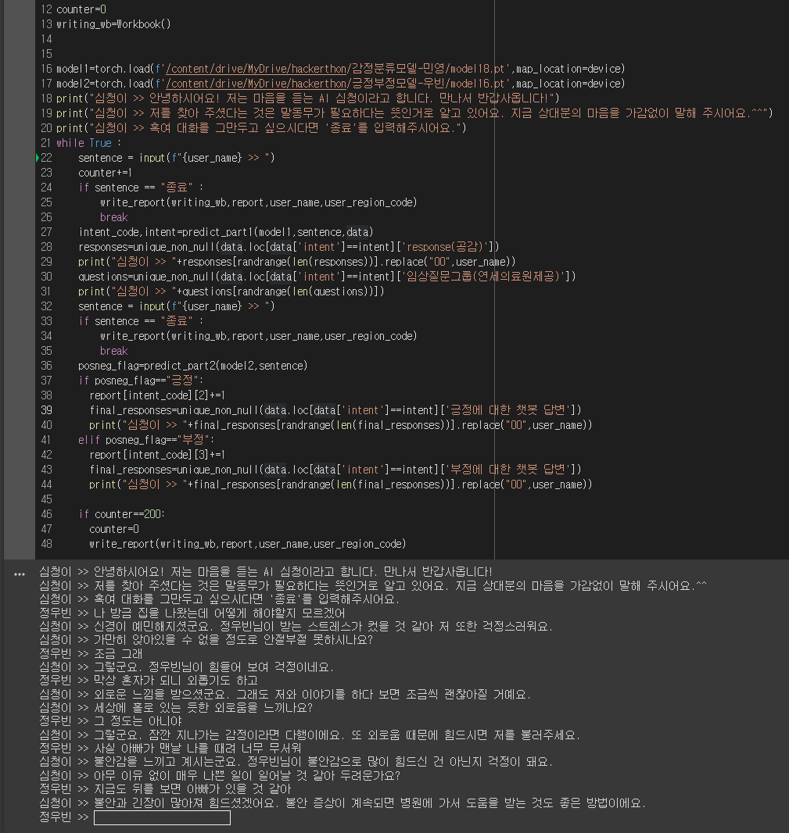
프로토타입 실행 예시 및 분석
심청이 프로토타입 실행 결과
심청이 프로토타입 산출물

Slide 11
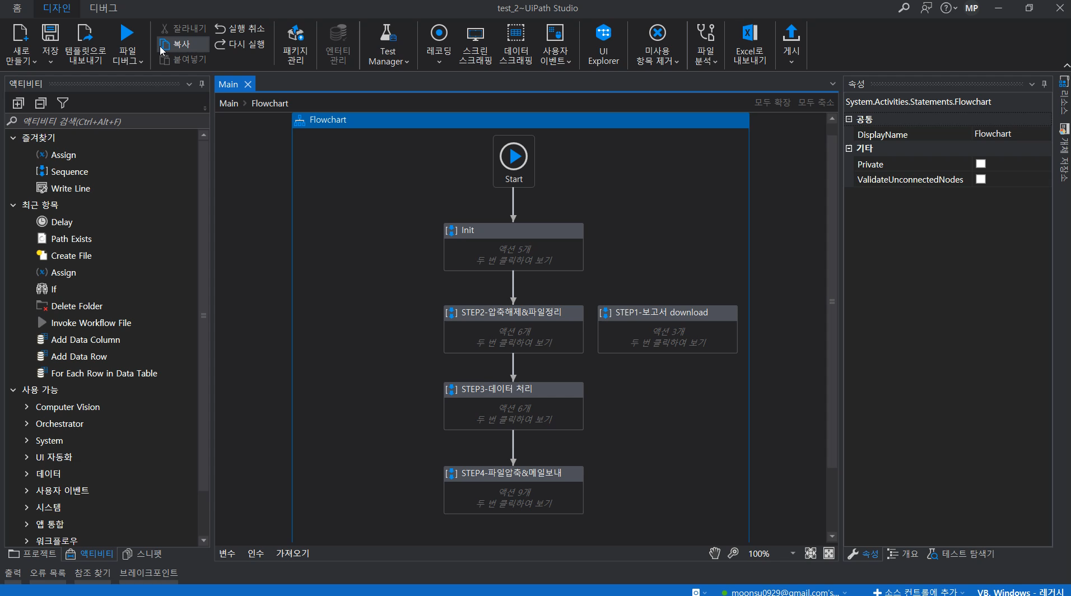
프로토타입 실행 예시 및 분석
보고서 점수계산 및 분류 RPA작동 영상

Slide 12
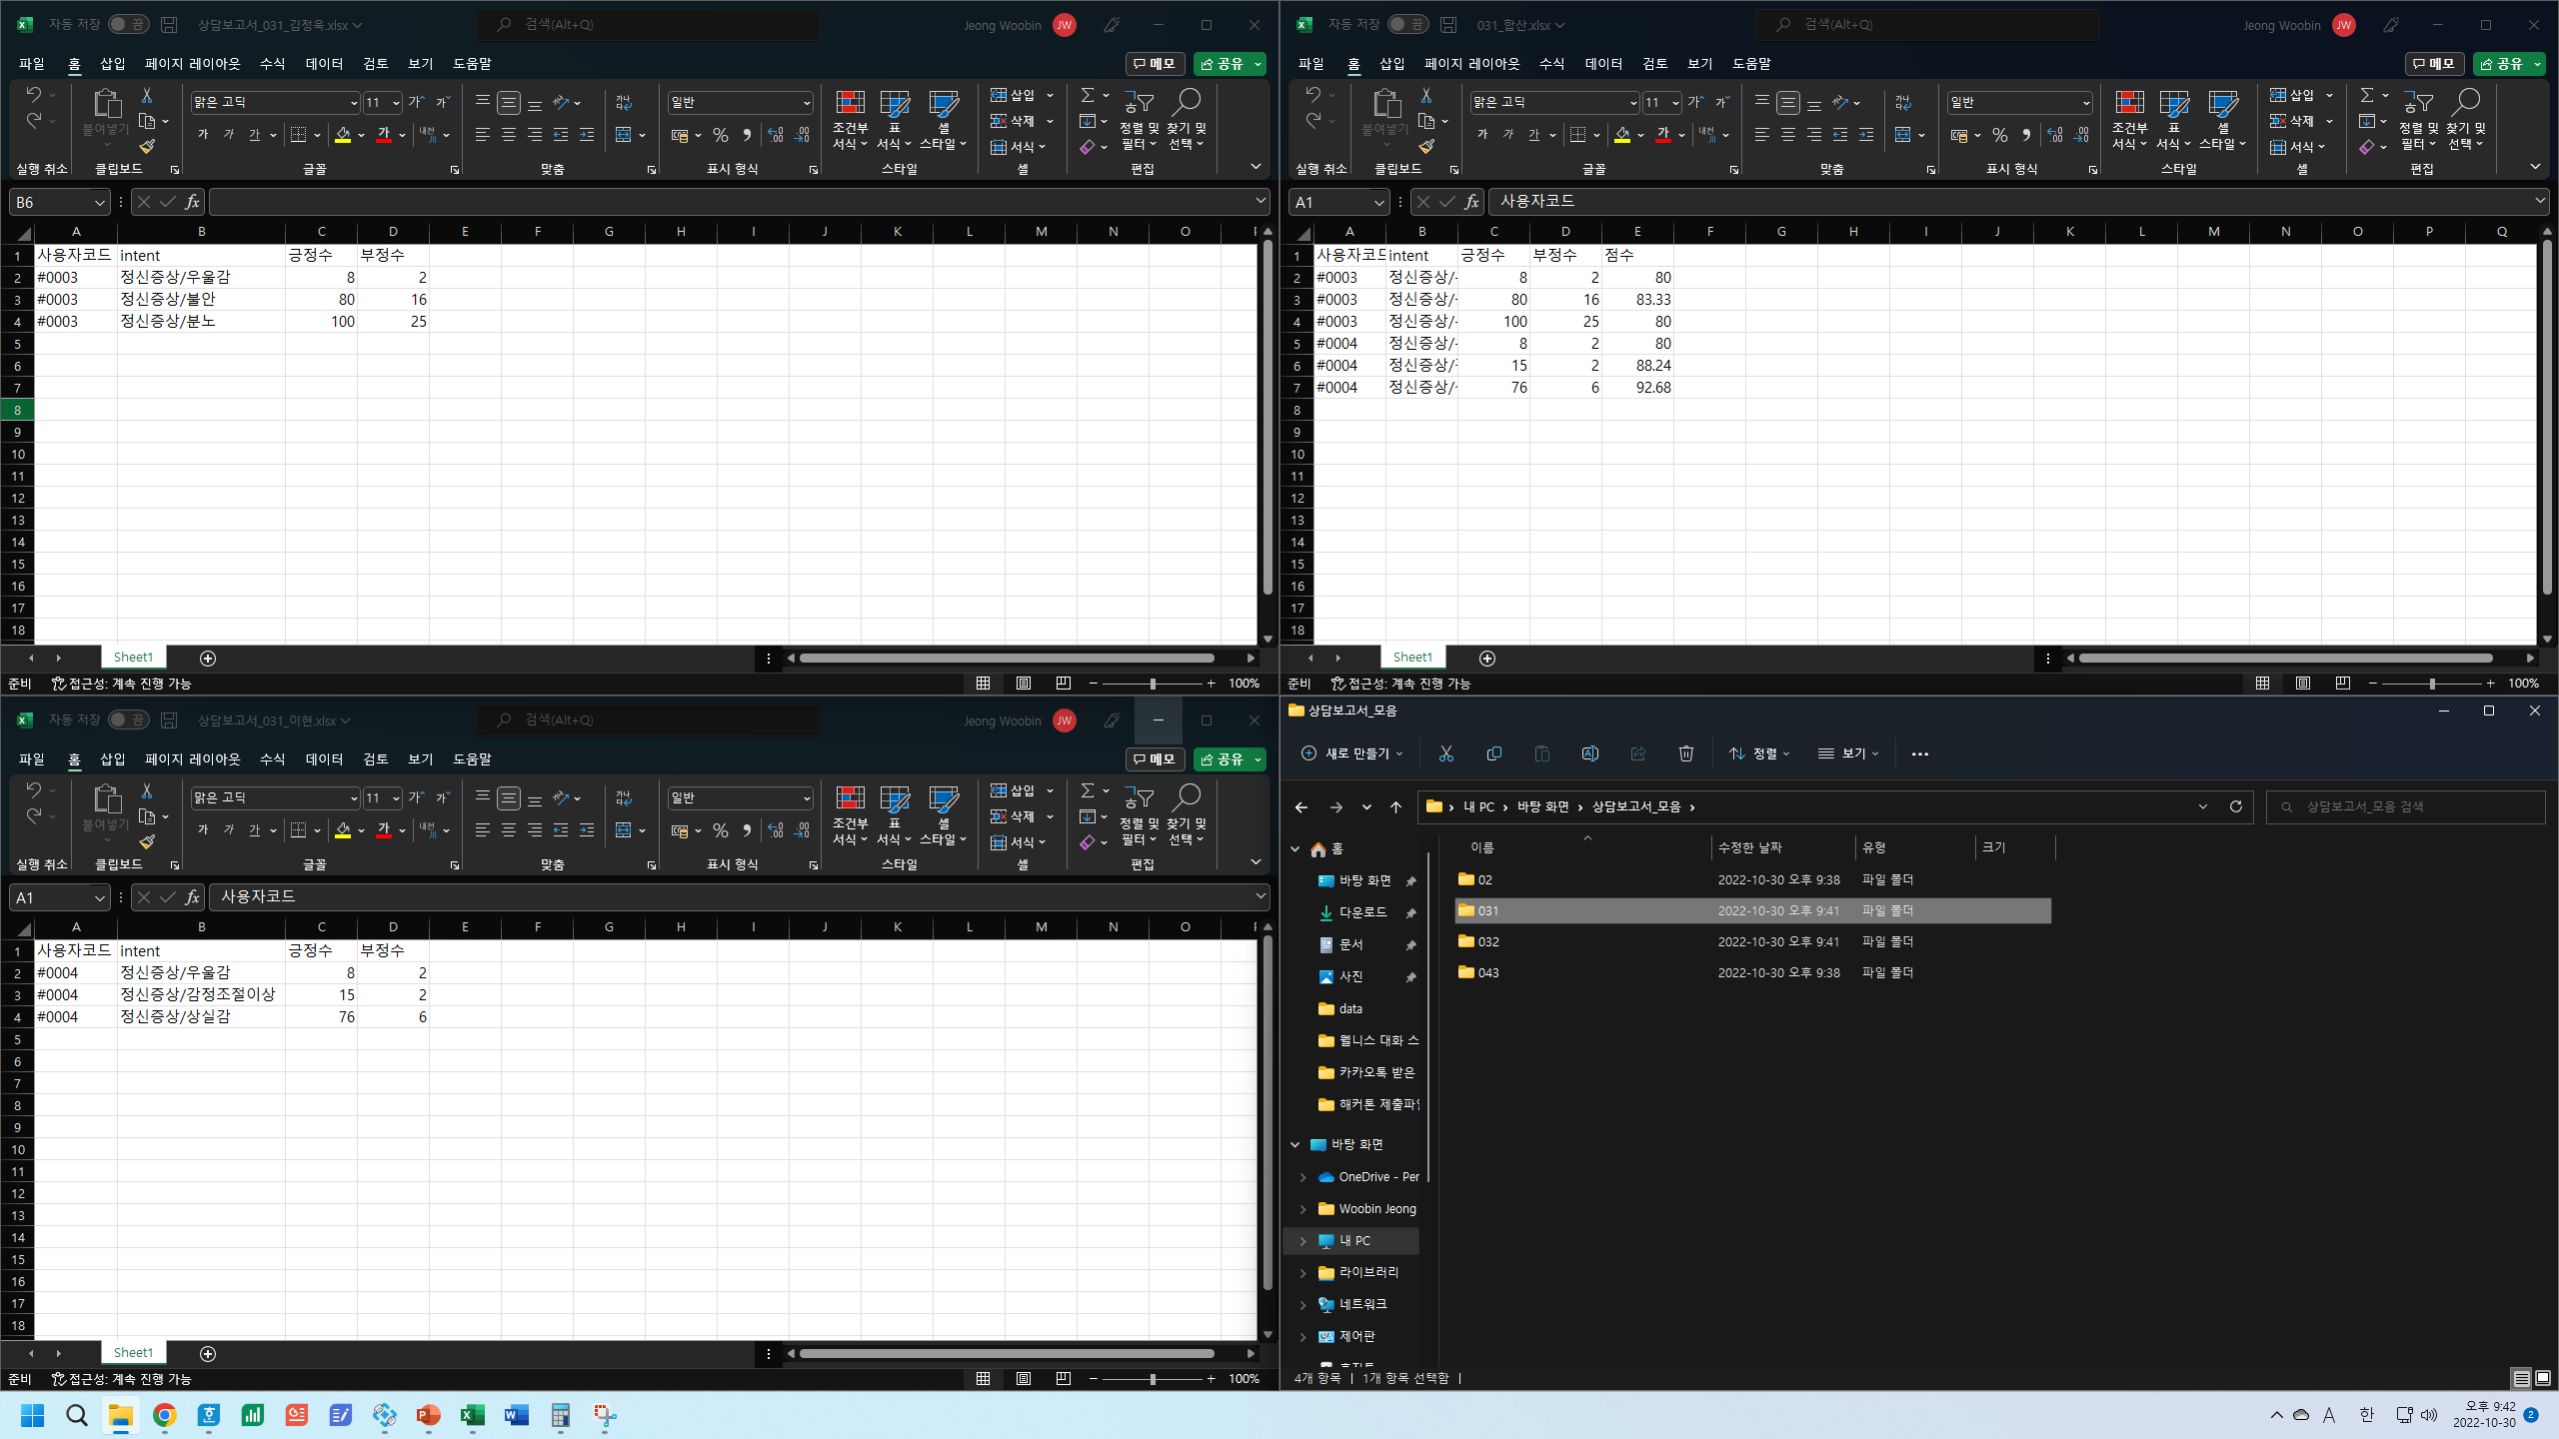
프로토타입 실행 예시 및 분석
보고서 점수계산 및 분류 RPA 산출물

Slide 13
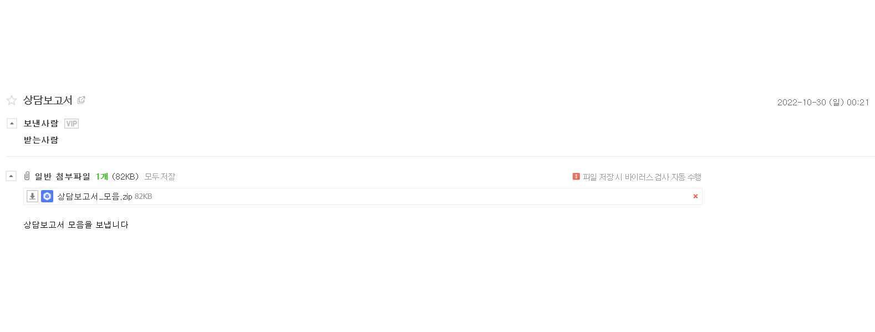
프로토타입 실행 예시 및 분석
보고서 점수계산 및 분류 RPA 이메일 전송결과

Slide 14
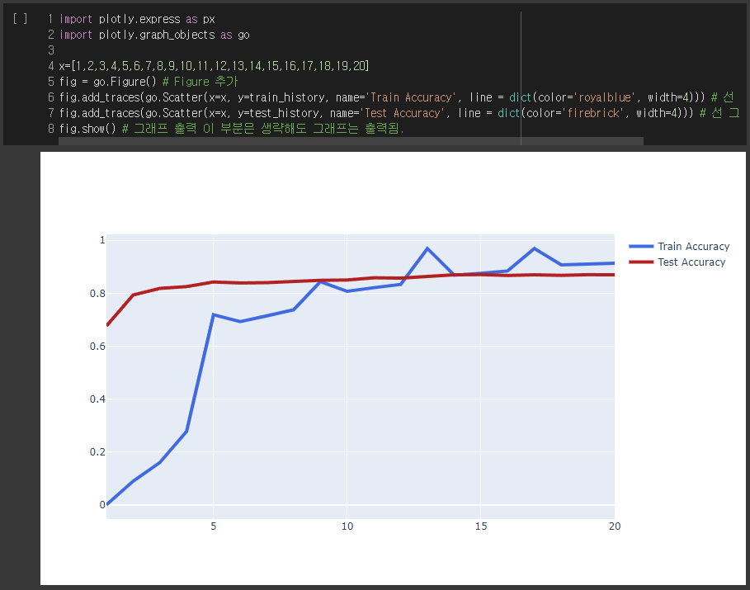
프로토타입 실행 예시 및 분석
의도 분류 모델 epoch 횟수 별 정확도 분석
Epoch 13
Train_accuracy : 0.96875
Test_accuracy : 0.8641667
Epoch 17
Train_accuracy : 0.96875
Test_accuracy : 0.8695833
Epoch 19
Train_accuracy : 0.9106141
Test_accuracy : 0.87

Slide 15
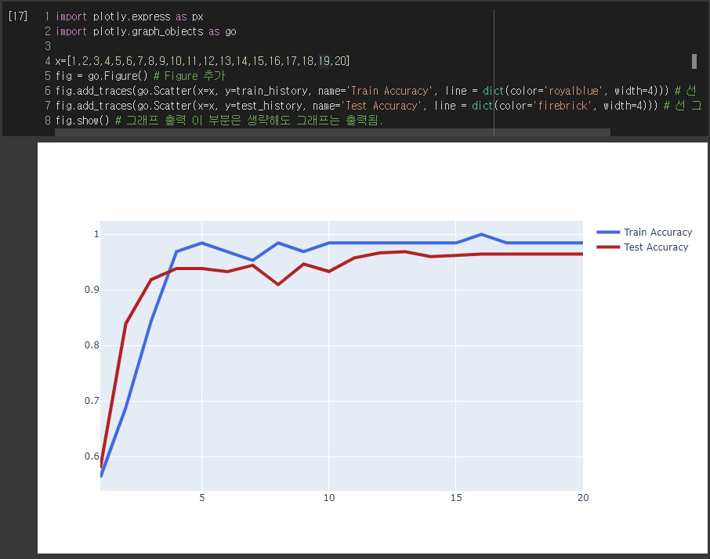
프로토타입 실행 예시 및 분석
긍정/부정 분류 모델 epoch 횟수 별 정확도 분석
Epoch 15
Train_accuracy : 0.984375
Test_accuracy : 0.9620536
Epoch 16
Train_accuracy : 1 (overfitting)
Test_accuracy : 0.9642857
Epoch 17
Train_accuracy : 0.984375
Test_accuracy : 0.9624857

Slide 16


인터뷰 진행상황
청소년 쉼터 인터뷰
의학자문
부천시청 무료법률상담실
XX사 법무팀(기업 요청으로 비공개)
법률자문

Slide 17
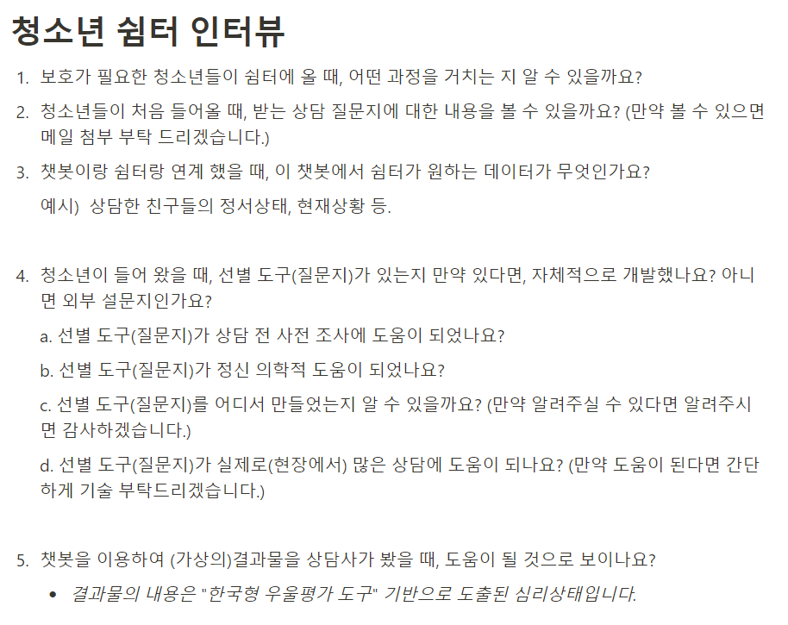

인터뷰 진행상황
청소년 쉼터 인터뷰
진행 중

Slide 18
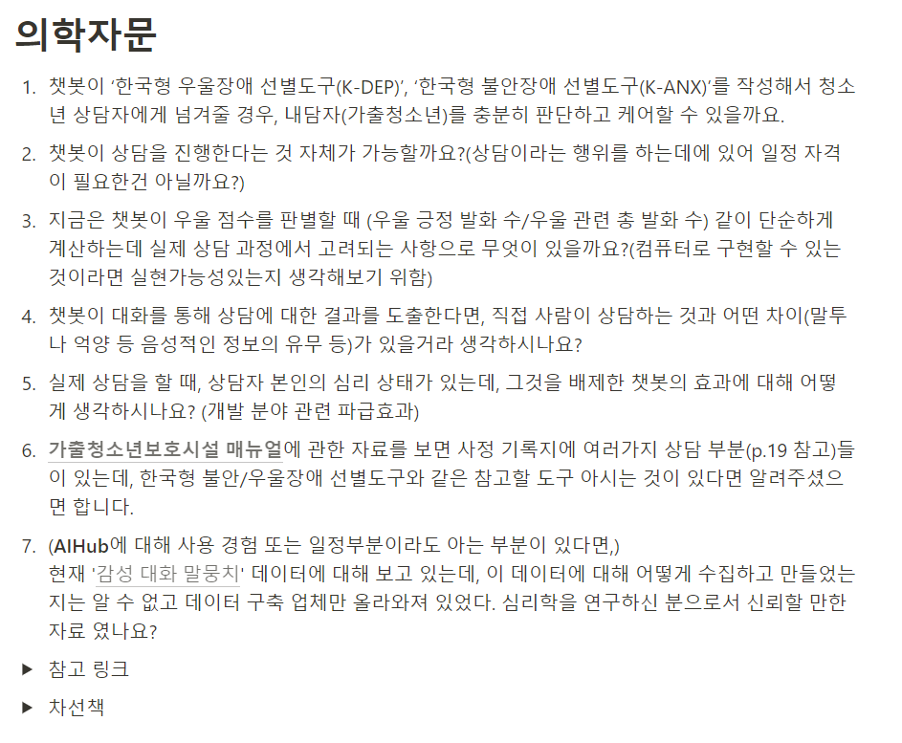
인터뷰 진행상황
의학 자문
진행 중

Slide 19
인터뷰 진행상황
법률 자문
상담 데이터를 동의 없이 저장/전송하게 되면 어떤 문제가 발생하는가?
심리상담 내역은 내담자가 누구인지 특정 될 수 있기 때문에 개인정보보호법의 보호를 받는다. 이에 동의 없는 사용은 개인정보보호법 위반이다.
상담 데이터를 서버에 저장/전송 하기 위해 어떤 절차가 필요한가?
심리상담을 위한 개인정보 수집, 개인정보 이용, 심리상담 자료 수집, 심리상담 자료 제 3자에게 전달, 활용 등의 필요한 내용에 동의가 필요하다.

Slide 20
인터뷰 진행상황
법률 자문
상담 내역의 해킹 사례 발생시 어떤 책임이 있는가?
프로그래머, 혹은 일반인이 보았을 때 서버의 크기에 따라 충분한 보안조치를 취해두는 것이 중요하고 이런 조치에도 해킹을 당한 경우는 책임소재를 묻기 힘들 것이라 판단된다.
AI를 통한 심리상담이 의료행위에 해당하는가? 의료행위의 기준은 무엇인가?
심리상담이라도 의료행위는 약물의 처방, 진단명, 소견 같은 것의 포함이 전제이기 때문에 위의 사항에 해당하지 않는다면 의료행위가 아니다.

Slide 21
개발 예정 기능
GUI구현
FLASK활용 웹 어플리케이션
KAKAO 챗봇 API활용
NAVER톡톡 챗봇 API활용
어투 변환 모델 (존댓말기반 공적인 언어 -> 청소년 대상 10대 언어)
Smilegate제공
korean_smile_style_dataset
활용
어투 변환 모델
“외로운 느낌을 받으셨군요.”
“외로운 느낌을 받았구나.＂

Slide 22
문제사항
AI 정확도 부족
웰니스 대화 스크립트 데이터셋에 의존
복합적인 정신증상에 대한 처리 미흡
일상대화 불가능
정신증상에 대한 처리만 가능할 뿐 일상대화가 가능하지 않음
새로 접하는 단어 혹은 감정에 대한 분류 필요

Slide 23
문제사항
RPA활용의 아쉬움
보고서작성, 분류, 전송 외의 처리를 하지 않는 상태
인터뷰 난항
자문을 구하고자 하는 관계 기관과의 인터뷰가 쉽지 않음
한국형 우울불안 평가도구의 사용허가 문제

Slide 24
해결방안
AI 정확도 부족
추가적인 심리상담 데이터 확보 및 라벨링
복합적인 정신증상에 대한 점수계산을 Softmax함수 결과로 진행시도
일상대화 불가능
일상대화 데이터 확보 및 라벨링 필요
새로 접하는 단어 혹은 감정에 대한 사용자 사전을 정의

Slide 25
해결방안
RPA활용의 아쉬움
새로운 데이터의 수집에 활용
새로 수집하는 데이터의 라벨링에 활용
인터뷰 난항
지속적인 인터뷰 시도
현재 연락중인 기관 외의 자문 기관을 확보

Slide 26
기대효과
쉼터 상담사 업무효율
청소년 자살율
쉼터 거부감
청소년 범죄율
심 청 이
청소년 가출
청소년 대상 서비스 질

Slide 27


발전가능성
상담 대상 확대
취업난에 고민하는 청년
은퇴 후 무기력한 중년
가정 밖 청소년
청소년 쉼터 외의 기관과 연계
경찰
병원

